Slide 1
Opis działań partycypacyjnych w procesie budowy LSR, opis sposobów analizy potrzeb i potencjału oraz spójności, komplementarności i synergii w LSR
Szkolenie dla lokalnych grup działania (LGD) z zakresu metodologii pisania lokalnych strategii rozwoju (LSR) – wielofunduszowych
Inga Kawałek
„Europejski Fundusz Rolny na rzecz Rozwoju Obszarów Wiejskich: Europa inwestująca w obszary wiejskie”
„Instytucja Zarządzająca Programem Rozwoju Obszarów Wiejskich na lata 2014-2020 – Minister Rolnictwa i Rozwoju Wsi”
Materiał opracowany przez: „RURBAN Wieś-Miasto-Region Andrzej Hałasiewicz” współfinansowany ze środków Unii Europejskiej w ramach schematu II pomocy technicznej „Krajowa Sieć Obszarów Wiejskich” Programu Rozwoju Obszarów Wiejskich na lata 2014–2020

Slide 2
Z regulaminu konkursu na wybór LSR
RLKS
Instrument skupiony na oddolnym planowaniu i realizowaniu działań
Zaawansowane formy współpracy wszystkich interesariuszy zarówno publicznych, prywatnych oraz społecznych
Może przynieść wartość dodaną w postaci realizacji projektów dokładnie dopasowanych do miejscowych potrzeb
RLKS to zdecydowanie więcej niż przypadkowy zbiór inspirujących projektów lokalnych
„Rozwój lokalny kierowany przez społeczność (RLKS) jest narzędziem wspierania strategii rozwoju lokalnego (LSR). Stanowi on instrument skupiony na oddolnym planowaniu i realizowaniu działań. Dzięki zaawansowanym formom współpracy wszystkich interesariuszy zarówno publicznych, prywatnych oraz społecznych może przynieść wartość dodaną w postaci realizacji projektów dokładnie dopasowanych do miejscowych potrzeb. RLKS to zdecydowanie więcej niż przypadkowy zbiór inspirujących projektów lokalnych.”

Slide 3
Partycypacyjny charakter LSR na etapie jej opracowania
Ocena potrzeb
Identyfikacja szans
Wyznaczanie celów
Analiza przyjęcia bądź odrzucenia wniosków z konsultacji.
Wykorzystanie danych z konsultacji społecznych przeprowadzonych na obszarze objętym LSR do jej opracowania.
Przebieg konsultacji LSR ze społecznością lokalną
Wykorzystanie adekwatnych do potrzeb partycypacyjnych metod konsultacji

Slide 4
Partycypacyjny charakter LSR na etapie jej wdrażania
Komunikacja i animacja
Podejmowanie decyzji
Budowanie zaufania
Wdrażanie projektów
Wzmacnianie partnerskiej współpracy członków w realizacji strategii
(pogłębione partnerstwo)
Informowanie społeczności lokalnej o wdrażaniu LSR
Rozwijanie współpracy pomiędzy podmiotami z obszaru LGD, zwiększanie zainteresowania a docelowo realizacją projektów partnerskich
Mobilizowanie biernych interesariuszy do realizacji strategii

Slide 5
Wybrane warunki dostępu
LGD musi udokumentować przygotowanie LSR w sposób partycypacyjny tj. zgodny z wymaganiami dla rozdziału III LSR
W LSR:
przewidziano działania integracyjno-aktywizujące kierowane do społeczności lokalnej, które potwierdzają inkluzywny charakter działalności LGD,
zarówno na etapie tworzenia jak i realizacji LSR uwzględniono zasady horyzontalne określone w art. 9 rozporządzenia 2021/1060, według wymagań dla rozdziału III LSR, określonych w załączniku nr 3 do regulaminu.
LGD musi posiadać plan komunikacji z lokalną społecznością (przygotowany zgodnie ze standardem minimum opracowanym przez Samorząd Województwa, jeśli taki zostanie sporządzony) – czyli odrębny dokument od LSR
LSR zawiera wskazanie zdiagnozowanych na obszarze objętym LSR grup w niekorzystnej sytuacji, które uzyskają wsparcie w jej ramach oraz opis stosowanego podejścia do każdej z tych grup;
LSR cechuje spójność wewnętrzna:
diagnoza wskazuje najważniejsze problemy, potrzeby, zasoby, potencjał,
uzasadniono właściwie wybór kluczowych grup docelowych i obszarów interwencji,
ustalono adekwatne i mierzalne wskaźniki osiągnięcia planowanych rezultatów,
poszczególne rozdziały LSR są ze sobą spójne;

Slide 6
Partycypacyjny charakter LSR – rozdział III LSR
Zaangażowane strony, np. Ochotnicze Straże Pożarne, Zarejestrowane Koła Gospodyń Wiejskich, zarejestrowane organizacje harcerskie funkcjonujące na obszarze wszystkich gmin LSR, Ośrodki Wsparcia Ekonomii Społecznej, Sołtysi itp.) i jak reprezentatywne są dla społeczności miejskiej/wiejskiej
Które grupy/organizacje/związki są zainteresowane i zaangażowały się w tworzenie LSR?
Sposób zaangażowania zainteresowanych stron na każdym z kluczowych etapów wypracowywania LSR;
Jakie metody/platformy/narzędzia angażowania zainteresowanych stron zostały wykorzystane i w jaki sposób?
Dane z konsultacji społecznych przeprowadzonych na obszarze objętym LSR, które wykorzystane zostały do opracowania LSR
Wyniki przeprowadzonej analizy wniosków z konsultacji
Jakie kroki są planowane, aby utrzymać zaangażowanie lokalnej społeczności na etapie wdrażania LSR?
Jakie działania są planowane, aby poinformować o strategii szerszą społeczność lokalną i zmobilizować biernych dotychczas interesariuszy do realizacji strategii?
Jakie działania są planowane w ramach LGD w celu wzmocnienia partnerskiej współpracy członków we wdrażaniu LSR?
Jakie działania są planowane w celu rozwinięcia współpracy pomiędzy podmiotami z obszaru LGD, zwiększenia zainteresowania a docelowo realizacją projektów partnerskich?

Slide 7
Wymagania FEW (Fundusze Europejskie dla Województw) dot. sposobu informowania mieszkańców o konsultacjach LSR
Rozdział III powinien zawierć m.in. informacje, iż konsultacje dotyczące projektowania LSR z mieszkańcami odbyły się z wykorzystaniem co najmniej przekazania informacji o konsultacjach LSR z mieszkańcami, celem jej zamieszczenia na:
stronach internetowych,
tablicach ogłoszeń,
słupach ogłoszeniowych,
zarówno gminnych jak i sołeckich, a w przypadku miast - rad osiedli.

Slide 8
Współpraca wewnątrz LGD
Każdy podmiot w LGD ma do odegrania inną rolę, ale wszystkie one muszą ze sobą współpracować i podejmować właściwe decyzje
LSR powinna zawierać informacje, z których wyraźnie wynika, iż relacje między członkami LGD na etapie wdrażania LSR są oparte na pogłębionym partnerstwie i skutecznej komunikacji. Mogą one przejawiać się w zasadach funkcjonowania LGD, które przewidują m. in.:
różnorodne formy komunikacji (nie tylko formalne),
kolegialny sposób podejmowania decyzji (wypracowanie oraz częste korzystanie z formuły pośredniej między decyzją prezesa zarządu a uchwałą walnego zgromadzenia np. praca w zespołach),
stosowanie zasady, iż walne zebranie członków jest zwoływane także na wniosek dość wąskiej grupy członków LGD np. 20% liczby członków,
ograniczenie zakresu czynności, co do których zarząd podejmuje decyzje bez konsultacji/uzgodnienia z pozostałymi członkami LGD,
otwartość na inicjatywy członków LGD (możliwość zgłaszania propozycji/inicjatyw przez członków LGD dot. funkcjonowania LGD i wdrażania LSR, zachęty do ich zgłaszania),

Slide 9
Współpraca z podmiotami z obszaru LSR, które nie są członkami LGD
Rekomendowane rozwiązania:
możliwość zgłaszania pomysłów na realizację nowych projektów przez LGD lub podmioty inne niż LGD w ramach LSR (także w partnerstwie), lub
możliwość zgłaszania pomysłów/inicjatyw realizacji projektów wykraczających poza LSR (co czasem może wymagać zmiany LSR),
zapewnienie informowania o wyniku dokonanej przez LGD weryfikacji zgłoszonej propozycji/inicjatywy z uzasadnieniem tego wyniku (taka możliwość może mieć różnorodną formę np. naborów fiszek z pomysłami, formularzy kontaktowych na stronie internetowej, itp.)
otwarte konsultacje nowych pomysłów LGD np. przy okazji zmiany LSR.
przystępna forma komunikacji, dostosowana do odbiorców.

Slide 10
Zachęcanie do partnerskich projektów
wspieranie współpracy z innymi podmiotami tj. animowanie podmiotów z obszaru objętego LSR do współpracy z innymi podmiotami (nie tylko z LGD) poprzez szkolenia, spotkania aktywizacyjne, itp.
wspieranie realizacji projektów partnerskich przez kojarzenie partnerów
premiowanie projektów realizowanych w partnerstwie na obszarze LSR (z wyjątkiem premiowania projektów których jedyną ich formą realizacji jest partnerstwo - np. projekty w zakresie skracania łańcuchów dostaw.)

Slide 11
Współpraca z partnerami spoza obszaru danej LSR
organizacja konkursów na projekty realizowane w partnerstwie z udziałem partnerów zagranicznych lub krajowych spoza obszaru objętego daną LSR
współpraca oznacza coś więcej niż tylko tworzenie sieci. Współpraca – międzyterytorialna lub ponadnarodowa – obejmująca co najmniej 2 partnerów, powinna mieć na celu: wymianę doświadczeń, projektowanie wspólnych działań i znajdowanie wspólnych rozwiązań problemów zidentyfikowanych w lokalnych strategiach rozwoju partnerów współpracujących
Komunikacja
Transparentność
Zaufanie
Otwartość
Wspólne decyzje
i wspólna praca

Slide 12
Zasady horyzontalne (w odniesieniu do FEW)
Proces tworzenia LSR a potem wdrożenia, musi uwzględniać zasady horyzontalne określone w art. 9 rozporządzenia 2021/1060, w tym:
poszanowania praw podstawowych oraz przestrzeganie Karty praw podstawowych Unii Europejskiej
zasady równości kobiet i mężczyzn;
zasady równości szans i niedyskryminacji ze względu na płeć, rasę lub pochodzenie etniczne, religię lub światopogląd, niepełnosprawność, wiek lub orientację seksualną, w tym zasadę dostępności dla osób z niepełnosprawnościami;
zgodności działań z celem wspierania zrównoważonego rozwoju określonego w art. 11 TFUE oraz z uwzględnieniem celów ONZ dotyczących zrównoważonego rozwoju, a także porozumienia paryskiego i zasady DNSH (Do No Significant Harm) „nie czyń poważnych szkód”.
Karta praw podstawowych UE: 1) Godność, 2) Wolności, 3) Równość, 4) Solidarność, 5) Prawa Obywatelskie, 6) Wymiar Sprawiedliwości: https://oide.sejm.gov.pl/oide/?option=com_content&view=article&id=14428&Itemid=422
Art. 11 TFUE: „Przy ustalaniu i realizacji polityk i działań Unii, w szczególności w celu wspierania zrównoważonego rozwoju, muszą być brane pod uwagę wymogi ochrony środowiska.”
Porozumienie paryskie: do 2050 r. UE jako pierwsza na świecie gospodarka i pierwsze na świecie społeczeństwo stanie się neutralna klimatycznie; 2030 r. ograniczy unijne emisje o co najmniej 55% w porównaniu z poziomami z 1990 r.
DNSH: zasada, zgodnie z którą każda z inwestycji jest oceniania czy nie będzie nadmiernie szkodliwa z punktu widzenia klimatu i środowiska

Slide 13
Analiza potrzeb rozwojowych i potencjałów LSR- rozdział IV LSR
Analiza potrzeb rozwojowych i potencjałów obszaru wdrażania LSR + uzasadnienie (najważniejsze obszary, na które może ona mieć wpływ LSR + wybór max 3 tematów)
Określenie grup docelowych szczególnie istotnych z punktu widzenia realizacji LSR, w tym grup w niekorzystnej sytuacji, seniorów, ludzi młodych (do 25 roku życia), w szczególności w przypadku gdy LGD przewiduje dedykowane wsparcie dla tych grup, oraz problemów odnoszących się do tych grup wraz z ich uzasadnieniem (sposób animacji, komunikacji i informowania lokalnej społeczności o działaniach na rzecz grup osób w niekorzystnej sytuacji)
Regulamin: grupy w niekorzystnej sytuacji - grupy społeczności lokalnej, będące w trudnej sytuacji, w tym osoby doświadczające ubóstwa, wykluczenia społecznego lub dyskryminacji w wielu wymiarach lub zagrożone takimi zjawiskami
PS WPR: Mając na uwadze rolę LGD we wspieraniu włączenia społecznego szczególny nacisk zostanie położony na potrzeby zdiagnozowanych na obszarach objętych LSR grup osób w niekorzystnej sytuacji, tj.: osób z niepełnosprawnościami, kobiet, migrantów, rolników niskotowarowych lub osób poszukujących zatrudnienia np. mieszkańców osiedli po-PGR.
W przypadku wielofunduszowych mamy szersze menu grup w niekorzystnej sytuacji z uwagi na zdiagnozowane grupy w poszczególnych regionach.
3. Analiza, w jaki sposób LGD może wesprzeć zarówno lokalne, jak i ponadlokalne inicjatywy, szczególnie uwzględniając na danym obszarze wdrażanie pozostałych instrumentów terytorialnych wdrażanych na danym obszarze
dostępność
innowacyjność
kompelementarność z innymi przedsięwzięciami, w tym ZIT

Slide 14
Diagnoza
Diagnoza poprzedzająca opracowanie LSR może mieć szeroki zakres, ale w samej strategii należy szczegółowo opisać jedynie te jej elementy, które wykorzystane zostały do formułowania celów LSR
zagospodarowanie przestrzenne/układ osadniczy z uwzględnieniem planów odnowy miejscowości (opis układu przestrzennego, opis warunków zagospodarowania terenów oraz ograniczeń w ich użytkowaniu, dostęp do infrastruktury),
stan infrastruktury w kontekście potrzeb rewitalizacji jako kompleksowego procesu społecznego, gospodarczego, środowiskowego, przestrzenno-infrastrukturalnego;
charakterystyka gospodarki/przedsiębiorczości (w tym przedsiębiorczości społecznej), branż z potencjałem rozwojowym (informacja o branżach gospodarki mających kluczowe znaczenie dla rozwoju obszaru);
rynek pracy (poziom zatrudnienia i stopa bezrobocia - liczba bezrobotnych do liczby osób w wieku produkcyjnym, charakterystyka grup pozostających poza rynkiem pracy);
działalność sektora społecznego, w tym integracja/rozwój społeczeństwa obywatelskiego;
problemy społeczne, ze szczególnym uwzględnieniem problemów ubóstwa i wykluczenia społecznego oraz skali tych zjawisk (np. dostęp do miejscowej infrastruktury i kultury, liczba osób objętych opieką społeczną, dostęp do usług społecznych, zdrowotnych i szeroko rozumianych usług publicznych np. edukacji);
podejścia LGD do kwestii przestrzegania zasady równości szans i niedyskryminacji, w tym dostępności dla osób z niepełnosprawnościami lub ludzi młodych oraz zasady równości kobiet i mężczyzn, a także sposobu, w jaki zagadnienie to zostanie w praktyce uwzględnione
Diagnoza
Stan aktualny
Trend
Zmiany w czasie

Slide 15
Diagnoza
h) dziedzictwo kulturowe/zabytki;
i) obszary atrakcyjne turystycznie oraz wskazanie potencjału dla rozwoju turystyki, informacja dotycząca liczby gospodarstw agroturystycznych, wskaźnik Schneidera (intensywność ruchu turystycznego);
j) obszary wiejskie, ze szczególnym uwzględnieniem rolników, domowników oraz mieszkańców obszarów wiejskich z obszarów po PGR;
k) rolnictwo i rynek rolny [liczba gospodarstw, kierunki produkcji (ze wskazaniem głównych), osób zatrudnionych w rolnictwie, średnia powierzchnia gospodarstw];
l) produkty lokalne, tradycyjne i regionalne podkreślające specyfikę danego obszaru (krótki opis produktów charakterystycznych występujących na obszarze), w tym promocji i sprzedaży takich produktów;
m) zasady zrównoważenia środowiskowego, do przestrzegania których LGD będzie zobowiązana wraz ze wskazaniem, jak będą one realizowane i monitorowane, w tym ekologiczne inicjatywy, które poprawiają jakość powietrza i wody, promują zrównoważone rolnictwo lub chronią systemy środowiskowe i różnorodność biologiczną,
n) inne/pozostałe obszary tematyczne istotne z punktu widzenia realizacji LSR,
o) relacja korzystających z noclegów w ciągu roku do liczby stałych mieszkańców.
Przydatne źródła informacji:
BDL GUS (demografia, migracje, bezrobocie, podmioty gospodarcze, turystyczne obiekty noclegowe, korzystający z pomocy społecznej, targowiska stałe/sezonowe, lesistość,
Ewidencje i rejestry (np. KRS, rejestr stowarzyszeń zwykłych w powiatach, ewidencja KGW, itp.)
Raporty o stanie gmin
Baza gospodarstw ekologicznych wojewódzkie ODRy
Baza Podmiotów Ekonomii Społecznej
Lista produktów tradycyjnych MRiRW
Serwis kąpieliskowy GIS

Slide 16
Animacja młodych
Młodzi w zarządzie i organie decyzyjnym
Młodzi w zarządzie
Projekty na rzecz młodych
DIAGNOZA
ANALIZA LUDNOŚCI OBSZARU LSR
ANALIZA POTRZEB
ANALIZA AKTUALNEJ OFERTY
OPIS PRZEDSIĘWZIĘĆ
PLAN
FINANSOWY
PLAN DZIAŁANIA
WSKAŹNIKI
Grupy o szczególnym znaczeniu w LSR
Młodzi
Do 25 r.ż.
Seniorzy
Grupy w niekorzystnej sytuacji
Seniorzy w zarządzie i organie decyzyjnym
Projekty na rzecz osób w n.s.
Sposób komunikacji
o możliwości udziału w działaniach i korzystania z efektów
Animacja seniorów
Projekty na rzecz seniorów (np. włączenie społ., cyfrowe, itp.)
Grupy w n.s. w organie decyzyjnym

Slide 17
Spójność, komplementarność i synergia LSR – rozdział V LSR
LSR
Spójność
ścisła łączność, zwartość
„[RLKS] Dzięki zaawansowanym formom współpracy wszystkich interesariuszy zarówno publicznych, prywatnych oraz społecznych może przynieść wartość dodaną w postaci realizacji projektów dokładnie dopasowanych do miejscowych potrzeb. RLKS to zdecydowanie więcej niż przypadkowy zbiór inspirujących projektów lokalnych.”
Synergia
współdziałanie różnych czynników, skuteczniejsze niż suma ich oddzielnych działań
Komplementarność
wzajemne uzupełnianie się

Slide 18
Spójność i komplementarność
zgodność LSR z celami określonymi w PS WPR oraz w programach, z których finansowana będzie LSR, w ramach których możliwe jest wsparcie LGD w realizacji przedsięwzięć wynikających z LSR (w tym inne źródła)
zgodność celów LSR z celami innych strategii (wyższego rzędu)
Należy wykazać zgodność i komplementarności LSR z innymi dokumentami planistycznymi / strategiami (czyli w jaki sposób LSR łączy się z szerszymi planami /strategiami rozwoju na wyższym poziomie), w szczególności:
strategiami rozwoju województwa
regionalnymi strategiami / programami regionalnymi lub tematycznymi czy
strategiami ponadlokalnymi i terytorialnymi (ZIT) dotyczącymi obszaru działania LGD,
poprzez porównanie celów i założeń tych dokumentów z celami LSR i wykazanie ich spójności.
Efekty wdrożenia celów i przedsięwzięć LSR nie mogą stać w sprzeczności z celami tych dokumentów strategicznych.
spójność poszczególnych elementów LSR
Diagnoza, w tym: problemy/
potrzeby
Szanse
Cele, przedsięwzięcia
Wskaźniki

Slide 19
Komplementarność poszczególnych elementów LSR
Należy:
wykazać komplementarności pomiędzy poszczególnymi przedsięwzięciami w ramach LSR, w tym uzasadnić przyjęte sposoby wdrażania LSR, np.:
realizacja wielozakresowych naborów wniosków o wsparcie lub harmonizacja zakresów tematycznych następujących po sobie naborów wniosków),
doboru dostępnych metod wdrażania operacji w ramach LSR (np. dlaczego projekty grantowe, projekty realizowane w partnerstwie itp.),
określić korzyści z komplementarności i synergii pomiędzy wszystkimi unijnymi funduszami, które mają wpływ na wdrożenie danej LSR (uzasadnienie wyboru dostępnych źródeł finansowania)
określić cele/przedsięwzięcia LSR, na których realizację wnioskodawca zamierza ubiegać się o wsparcie z innych programów/strategii/ funduszy wraz z ich wskazaniem
wskazać działania na rzecz osiągnięcia wspólnych i komplementarnych celów
wyliczyć korzyści jakie LSR może osiągnąć w wyniku działań innych podmiotów, które będą komplementarne wobec LSR i w jakim zakresie wniosą one wartość dodaną.

Slide 20
Synergia
zintegrowany charakter LSR – sposób zintegrowania różnych sektorów, partnerów, zasobów czy branż działalności gospodarczej w celu kompleksowej realizacji przedsięwzięć (uzasadnienie doboru zakresów wsparcia w LSR)
cele/przedsięwzięcia LSR powinny pozwalać na osiągnięcie synergii – generować wartość dodaną
wszystkie przedsięwzięcia, tam gdzie to możliwe i uzasadnione, powinny wykazywać synergię lub komplementarność w osiąganiu celów LSR, a zależności powinny być opisane i uzasadnione zakresem i specyfiką przedsięwzięć oraz celami LSR
jeżeli realizacja któregoś z przedsięwzięć nie wykazuje synergii lub komplementarności z innymi przedsięwzięciami konieczne jest dokładne uzasadnienie jego realizacji dla osiągnięcia celów LSR
należy wykazać synergię celów/przedsięwzięć LSR z innymi planowanymi przez LGD działaniami finansowanymi z innych źródeł
korzyści planowane do osiągnięcia jakie daje podejście LEADER, np.
wsparcie niektórych grup beneficjentów w ramach tego podejścia w sposób odmienny od innych instrumentów wsparcia
możliwość realizacji projektów wykraczających poza obszar jednostek administracyjnych gmin
brak dominacji sektora publicznego
wpływ RLKS na rozwój społeczny, w tym wzrost potencjału członków lokalnych społeczności.
uzasadnienie doboru dostępnych metod wdrażania operacji w ramach LSR (np. dlaczego projekty grantowe, projekty realizowane w partnerstwie itp.)

Slide 21
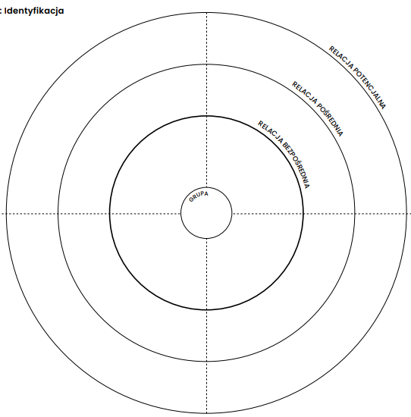
Mapowanie interesariuszy
I Sektor – publiczny
gminy, powiaty, jednostki organizacyjne JST, inne jednostki publiczne
Utrzymuj zadowolonych
Ściśle współpracuj
Monitoruj
Informuj
II Sektor – gospodarczy
podmioty prowadzące działalność gospodarczą, w tym przedsiębiorstwa społeczne i rolników, a także samorząd gospodarczy
wpływ
LGD
III Sektor - społeczny
organizacje pozarządowe, kościoły i związki wyznaniowe, związki zawodowe, organizacje społeczno-zawodowe rolników, w tym KGW
zaangażowanie

Slide 22
Jak włączać mieszkańców w procesy konsultacyjne?
1. Attract
Zwrócenie uwagi
2. Interest
Zainteresowanie
4. Action
Działanie
5. Conviction
Przekonanie
6. Satisfaction
Satysfakcja
3. Desire
Pożądanie
Przemyślenie narracji i sposobu komunikacji ze społecznością
Zbudowanie określonego wizerunku procesu (identyfikacja wizualna)
Zbudowanie dobrej strategii informacyjnej i promocyjnej
Sensowne zaplanowanie działań, adekwatnie do potrzeb i możliwości poszczególnych grup odbiorców:
CZAS
MIEJSCE
SPOSÓB PRACY – metody służące realizacji celów na
poszczególnych etapach procesu
KLIMAT - przyjazna atmosfera, otwartość, dostępność,
KANAŁY KOMUNIKACJI – alternatywne kanały,
odpowiednie dla grup istotnych w procesie planowania i
wdrażania LSR
Model AIDA(CS)

Slide 23
7 zasad konsultacji Ministerstwo Informacji i Cyfryzacji, 2015
1. DOBRA WIARA
Konsultacje prowadzone są w duchu dialogu obywatelskiego. Strony słuchają się nawzajem, wykazując wolę zrozumienia odmiennych racji.
2. POWSZECHNOŚĆ
Każdy zainteresowany tematem powinien móc dowiedzieć się o konsultacjach i wyrazić w nich swój pogląd.
3. PRZEJRZYSTOŚĆ
Informacje o celu, regułach, przebiegu i wyniku konsultacji muszą być powszechnie dostępne. Jasne musi być, kto reprezentuje jaki pogląd.
4. RESPONSYWNOŚĆ
Każdemu, kto zgłosi opinię, należy się merytoryczna odpowiedź w rozsądnym terminie, co nie wyklucza odpowiedzi zbiorczych.
5. KOORDYNACJA
Konsultacje powinny mieć gospodarza odpowiedzialnego za konsultacje tak politycznie jak organizacyjnie. Powinny one być odpowiednio umocowane w strukturze administracji.
6. PRZEWIDYWALNOŚĆ
Konsultacje powinny być prowadzone od początku procesu legislacyjnego. Powinny być prowadzone w zaplanowany sposób i w oparciu o czytelne reguły.
7. POSZANOWANIE INTERESU OGÓLNEGO
Choć poszczególni uczestnicy konsultacji mają prawo przedstawiać swój partykularny interes, to ostateczne decyzje podejmowane w wyniku przeprowadzonych konsultacji powinny reprezentować interes publiczny i dobro ogólne.

Slide 24
Planowanie konsultacji - plan zbierania danych
1. Zbieranie uwag pisemnych do konsultowanych kwestii/dokumentów za pomocą gotowego formularza:
ankiety / kwestionariusze
sondaże
wywiady
2. Spotkania – bezpośrednie lub zdalne
spotkania z określonymi grupami interesariuszy - organizacje pozarządowe, rady seniorów, przedstawiciele kluczowych organizacji, przedsiębiorcy, podmioty publiczne, itp..
dyskusja
głosowanie
3. Praca warsztatowa (World Café, warsztaty przyszłościowe, spacer badawczy, kawiarenka obywatelska, panel obywatelski)
4. Inne:
spacery badawcze
punkty konsultacyjne
wykorzystanie map i/lub narzędzi interaktywnych
Przydatne źródła:
https://partycypacjaobywatelska.pl/strefa-wiedzy/techniki/
https://pomysly.e.org.pl/#
http://cio.slupsk.pl/facylitacja-innowacji-w-organizacjach-spolecznych/

Slide 25
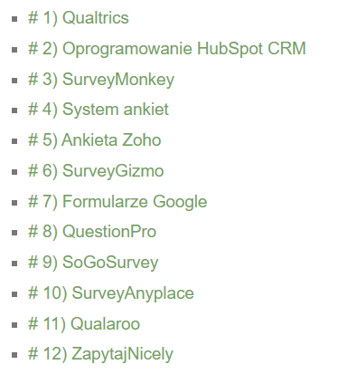
Metody ilościowe
Metody jakościowe
PAPI – Paper and Pen Personal Interviewing
CAPI – Computer Assisted Personal Interviewing
CATI – Computer Assisted Telephone Interviewing
CAWI – Computer Assisted Web Interviewing
CASI – Computer Assisted Self Interviewing
IDI – Individual In-Depth Interview
FGI – Focus Group Interview
Eksperyment - badanie w warunkach pozwalających na stałą kontrolę jego przebiegu
Obserwacja - obserwowanie występowania danego zjawiska.
Platformy wspomagające realizację ankiet:

Slide 26
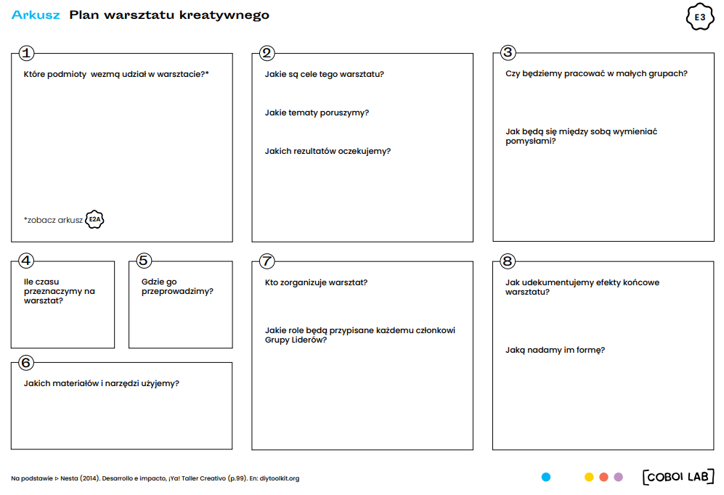
Planowanie warsztatów strategicznych

Slide 27
World Cafe
Źródło: https://partycypacjaobywatelska.pl/strefa-wiedzy/techniki/world-cafe/
World Café powinna odbywać się w kawiarni lub w innym miejscu, gdzie stworzona zostanie „kawiarniana atmosfera” (dostęp do napojów, krzesła ustawione dookoła stolików, luźna atmosfera dyskusji).
Uczestnicy podzieleni są na kilkuosobowe grupki, które przy stolikach dyskutują na zadany temat. Po pewnym czasie (np. po 20 minutach) następuje zmiana i wszyscy poza jedną osobą (gospodarzem stolika) przenoszą się do innych stolików, omawiających inny temat lub inny aspekt danego tematu.
Gospodarz stołu streszcza to, co powiedziały poprzednie grupy i zachęca do dalszej dyskusji. Ponadto uczestnicy zachęcani są do zapisywania bądź rysowania swoich pomysłów (na papierowych obrusach lub kartkach „przypisanych” do stolika), aby następne grupy mogły się do nich odwoływać.
Na zakończenie spotkania dyskusje podsumowywane są w części plenarnej.

Slide 28
Warsztaty przyszłościowe
Źródło: https://partycypacjaobywatelska.pl/strefa-wiedzy/techniki/warsztaty-przyszlosciowe/
Metoda prowadzenia dyskusji podczas spotkania. Polega na dialogu między zróżnicowanymi grupami (mieszkańcami, lokalnymi władzami, przedsiębiorcami itd.) w celu stworzenia wspólnej wizji danego obszaru. Zakłada 4 podstawowe fazy: przygotowania, krytyki, utopii i realizacji, czyli wymyślania konkretnych rozwiązań. Narzędzie to można stosować w odniesieniu do wielu tematów i kwestii, np. wizji zmian przestrzeni, którą planujemy, wyzwania stojące przed transportem publicznym, perspektywy kultury spędzania wolnego czasu przez młodzież, itp...
Przygotowanie: grupa zapoznaje się ze sobą, poznaje reguły spotkania oraz temat będący przedmiotem dyskusji.
W fazie krytyki na podstawie doświadczeń wszystkich uczestników i w oparciu o burzę mózgów gromadzone są informacje o niedoborach, zapisywane następnie na kartkach i wspólnie systematyzowane w małych grupach.
W fazie utopii (fantazji) w formie „zabawy” powstają rozwiązania – bez zwracania uwagi na ograniczenia, które nakłada rzeczywistość, np. restrykcje finansowe.
Faza realizacji stanowi próbę urzeczywistnienia najlepszych elementów fazy fantazji: to, co zostało wymyślone, zostaje doprecyzowane, uczestnicy osobiście przejmują odpowiedzialność i szukają partnerów do zawierania sojuszy. Następuje konkretyzacja propozycji i weryfikacja możliwości ich realizacji oraz ustalenie konkretnych kroków dalszych działań.
Przykład warsztatów w Szwecji, dot. seniorów: https://partycypacjaobywatelska.pl/wp-content/uploads/2015/09/Partycypacja_seniorow_Mora.pdf

Slide 29
Podejście doceniające (Appreciative Inquiry)
Discover
Odkrywanie tego co działa
Pięć zasad podejścia doceniającego :
Zasada Konstruktywizmu – to, w co wierzymy, określa, jak działamy, poprzez codzienne rozmowy tworzymy nowe idee
Zasada Jednoczesności - ludzie tworzą system, poznają się i uczą wzajemnie, właściwe pytania mogą zasiać ziarno zmian
Zasada Opowieści - historia organizacji jest opowiadana przez jej członków codziennie, używane słowa i zwroty powodują zrozumienie i inspirują do działania
Zasada Uprzedzania Faktów – to, co robimy dziś, jest kierowane tym, jak siebie postrzegamy w przyszłości
Zasada Myślenia Pozytywnego – odczucia – takie, jak nadzieja, inspiracja, koleżeństwo - powodują wzrost kreatywności oraz elastyczność poznawczą
1990r., David Cooperrider oraz Diana Whitney
Destiny
Doprowadzanie do tego jak ma być
Doceniająca dociekliwość
Dream
Wyobrażanie sobie jak dobrze mogłoby być
Design Projektowanie tego jak powinno być

Slide 30
Podejście doceniające - mechanika
Pomyślcie o takim czasie w historii Waszej GRUPY kiedy czuliście, że zrobiliście coś naprawdę fantastycznego, coś co było dla Was największym sukcesem – taki „top of the top”. Co było takie ekscytujące?
Co takiego w Was i Waszej GRUPIE przyczyniło się do tego, że jest to Wasze wspaniałe doświadczenie?
Co w Waszej GRUPIE cenicie najbardziej?
Jakie są najlepsze praktyki Waszej GRUPY (sposoby działania, zarządzania, Wasze podejście, zwyczaje)?
Co takiego wyjątkowego widzicie co dobrze wpływa na Waszą GRUPĘ, jej efektywność, poczucie wspólnoty, pobudza do działania?
Jaki jest Waszym zdaniem kluczowy czynnik który dodaje Waszej GRUPIE energii do działania?
Odkrywanie tego co działa
Doprowadza-nie do tego jak ma być
Doceniające pytania
Wyobrażanie sobie jak dobrze mogłoby być
7. Jakie są Wasze trzy największe nadzieje/marzenia, które mogłyby wpłynąć pozytywnie na przyszłość Waszej GRUPY ?
10. Jakie kroki możecie zrobić w najbliższym czasie?
11. Na co się zdecydujecie?
Projektowanie tego jak powinno być
8. Co moglibyście zrobić aby to osiągnąć, przybliżyć się do tej wizji przyszłości?
9. Które z zasobów Waszej GRUPY mogą Wam w tym pomóc?

Slide 31
Kawiarnia obywatelska
Źródło: https://partycypacjaobywatelska.pl/strefa-wiedzy/techniki/kawiarnia-obywatelska/
Jej celem jest rozpoczęcie debaty, zbieranie opinii uczestników i dyskusja wokół nich oraz budowanie relacji pomiędzy uczestnikami/grupami uczestników. Charakter zbliżony do nieformalnego spotkania. Metoda nastawioną na dialog – on sam w sobie jest celem. Nie jest to metoda, która służy do osiągania porozumienia czy podjęcia decyzji. Liczba uczestników to najlepiej 8-10 osób.
Ma 3 fazy:
wypowiadania przez każdego własnego stanowiska,
komentowanie stanowisk innych
podsumowanie w otwartej dyskusji (najbardziej ożywiona i najdłuższa część dyskusji)
Przykład cyklu kawiarni obywatelskiej w Poznaniu: https://www.poznan.pl/mim/main/opis-techniki-oraz-etykieta-kawiarniana,p,15574,25301,25307.html

Slide 32
Panel obywatelski
Źródło: https://partycypacjaobywatelska.pl/strefa-wiedzy/techniki/panel-obywatelski/
Metoda polega na zasięganiu przez administrację publiczną opinii dużej (na ogół kilkudziesięcioosobowej), możliwie reprezentatywnej (losowanej) grupy mieszkańców danego terytorium lub użytkowników określonych usług publicznych. Osoby wylosowane do udziału w panelu powinny odzwierciedlać przekrój danej społeczności w zakresie wieku, płci, wykształcenia i miejsca zamieszkania. Te same osoby pozostają w panelu przez cały okres jego pracy (zazwyczaj jest to kilka następujących po sobie weekendów).
Celem panelu obywatelskiego jest wspólne wypracowanie konkretnych rekomendacji dla administracji publicznej w zadanym z góry temacie, np. walki ze smogiem albo adaptacji do zmian klimatu.
Podczas spotkań panelu uczestnicy i uczestniczki najpierw zapoznają się z omawianym tematem, biorąc udział w spotkaniach z ekspertami i stronami, których dany temat dotyczy.
Następnie wypracowują i omawiają rekomendacje, które na koniec poddają głosowaniu – te zwycięskie stają się wiążące dla urzędu.
Przykład panelu obywatelskiego w Gdańsku: https://www.gdansk.pl/panel-obywatelski/trzeci-panel-jak-wspierac-aktywnosc-obywatelska-w-gdansku,a,108003

Slide 33
Spacer badawczy
Źródło: https://partycypacjaobywatelska.pl/strefa-wiedzy/techniki/spacery-badawcze/
Warto z niej skorzystać, chcąc dokonać oceny przestrzeni oczami jej użytkowników (np. pod kątem dostosowania do potrzeb osób starszych lub niepełnosprawnych, ogólnej oceny konkretnych rozwiązań architektonicznych czy infrastrukturalnych) lub w celu zebrania pomysłów na nowe rozwiązania w sposobie zagospodarowania przestrzeni (np. nowe lokalizacje ławek, przystanków).
Przebieg 1. Wybór obszaru spaceru 2. Opracowanie dyspozycji do spaceru badawczego oraz formularza obserwacji 3. Przeprowadzenie próbnego spaceru 4. Rekrutacja uczestników 5. Realizacja spaceru. Badacz towarzyszy badanemu lub grupie badanych podczas spaceru w przestrzeni, prowadzi wywiad, notuje obserwacje / uwagi na specjalnym formularzu 6. Opracowanie i upublicznienie wyników
Przykład spacerów z seniorami w Gdyni: http://pomysly.e.org.pl/spacer-badawczy/

Slide 34
Platformy ułatwiające prowadzenie spotkań online
Platformy ułatwiające prowadzenie warsztatów online

Slide 35
Analiza potrzeb i potencjałów rozwojowych - narzędzia przydatne w pracy warsztatowej-
Bazując na diagnozie obszaru można opracować analizę SWOT lub jej elementy (strenghts, weaknesses, opportunities and threats tzn. mocne i słabe strony, szanse i zagrożenia)
Inne narzędzia identyfikacji potrzeb i potencjałów rozwojowych:
Mapowanie zasobów
Analiza problemów i formułowanie wyzwań
Ocena potencjału współpracy wielostronnej
Analiza związków przyczynowo skutkowych pomiędzy zidentyfikowanymi problemami
Wyznaczanie celów

Slide 36
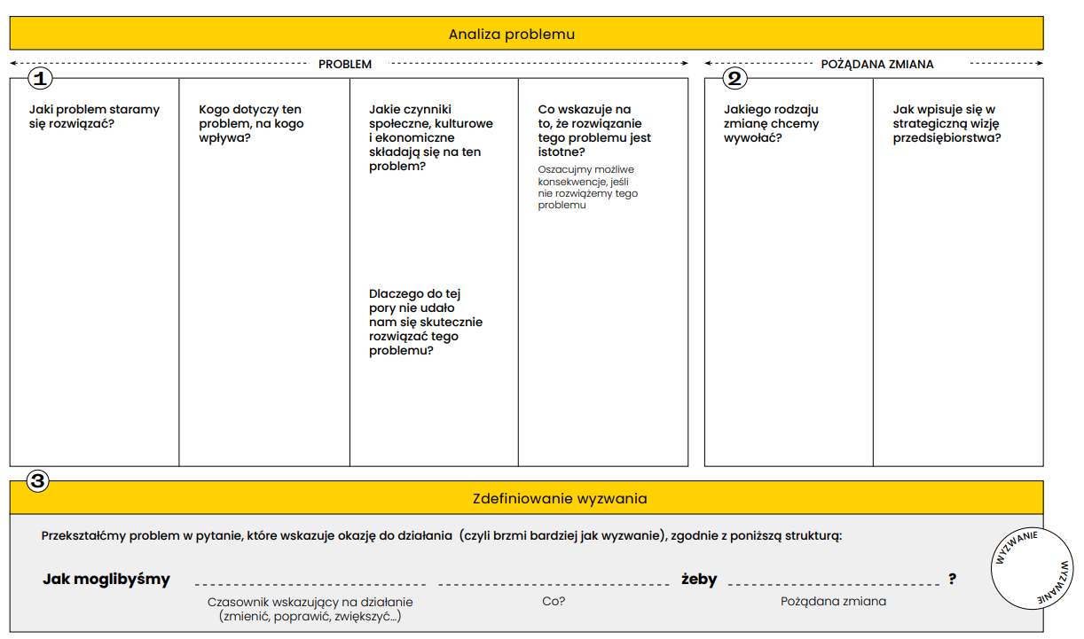
Formułowanie wyzwań

Slide 37
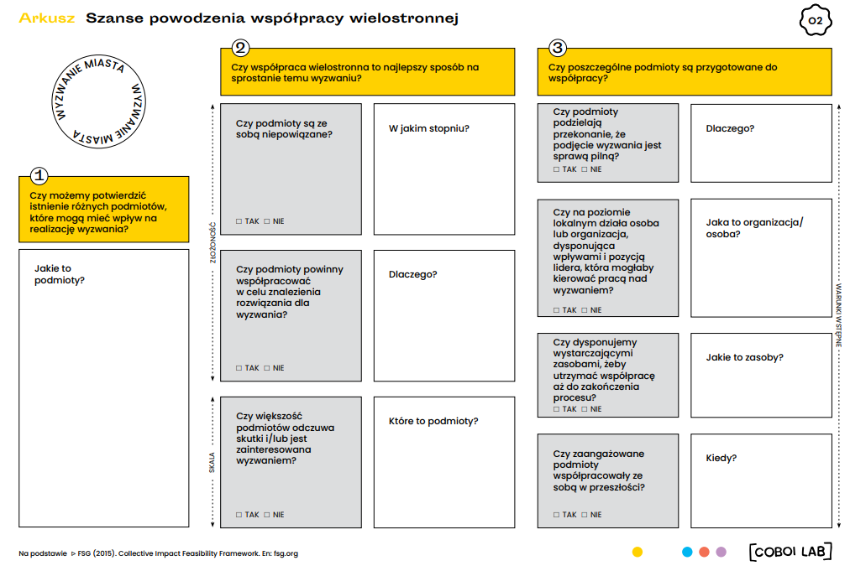
Ocena potencjału współpracy wielostronnej

Slide 38
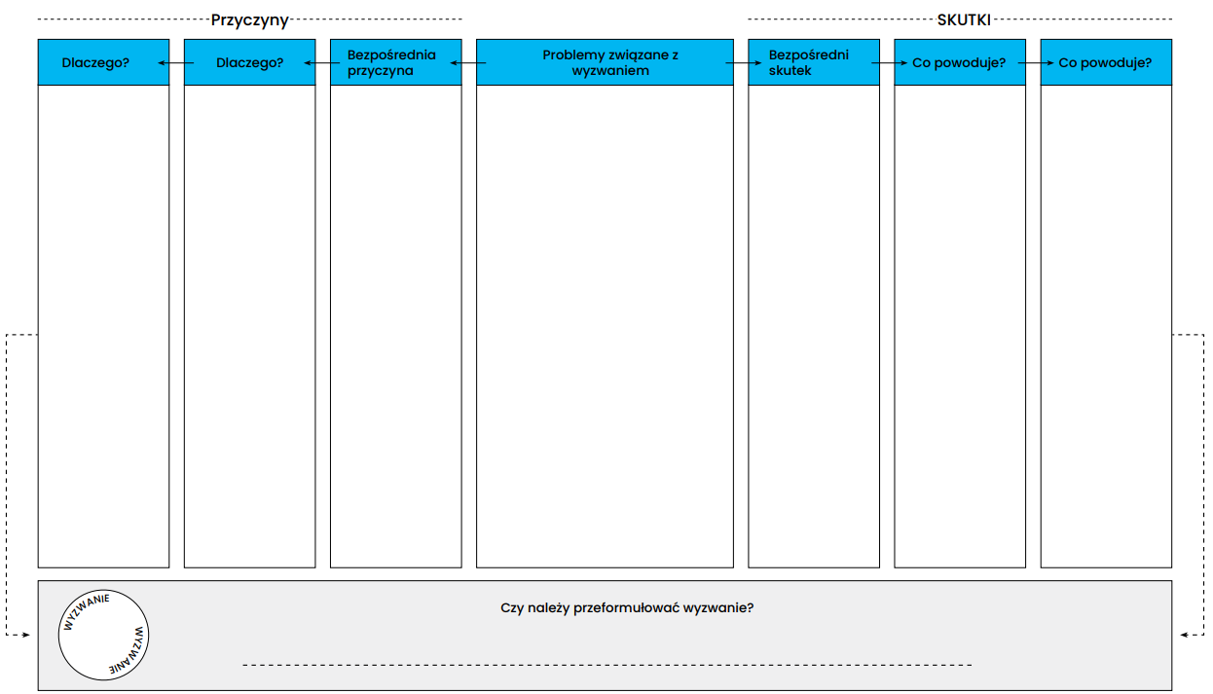
Analiza związków przyczynowo-skutkowych

Slide 39
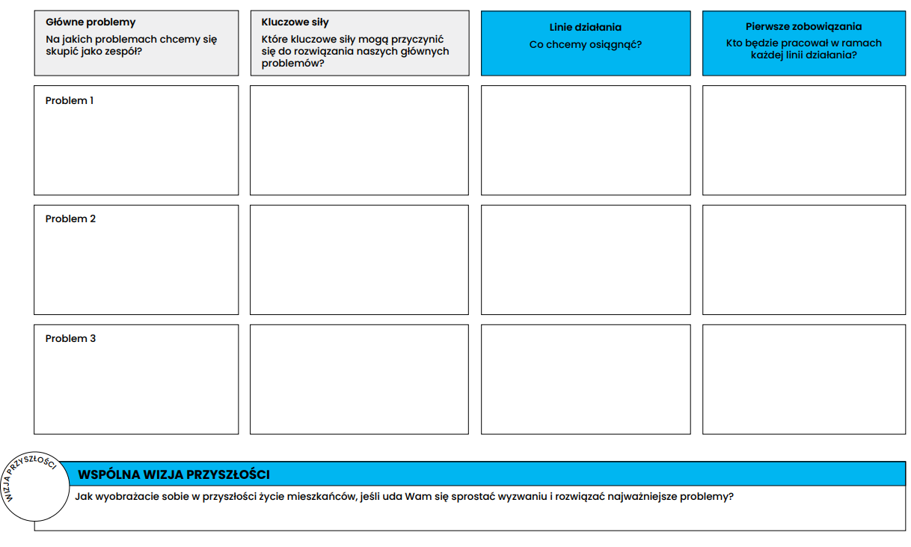
Wyznaczanie celów

Slide 40
Identyfikacja przedsięwzięć - narzędzia przydatne w pracy warsztatowej -
Narzędzia możliwe do wykorzystania w celu identyfikacji przedsięwzięć:
Mapowanie istniejących rozwiązań
Wprowadzanie innowacyjnego podejścia do istniejących rozwiązań
Np. technika SCAMPER: S – Substitute/Zastąp, C – Combine/Połącz, A – Adapt/Dostosuj, M – Magnify/Powiększ, P - Put to Another Use, E – Eliminate/Wyeliminuj, R – Reverse/Odwróć
Generowanie nowych pomysłów (np.3x3)
Priorytetyzacja - ocena pomysłów wg wybranych kryteriów

Slide 41
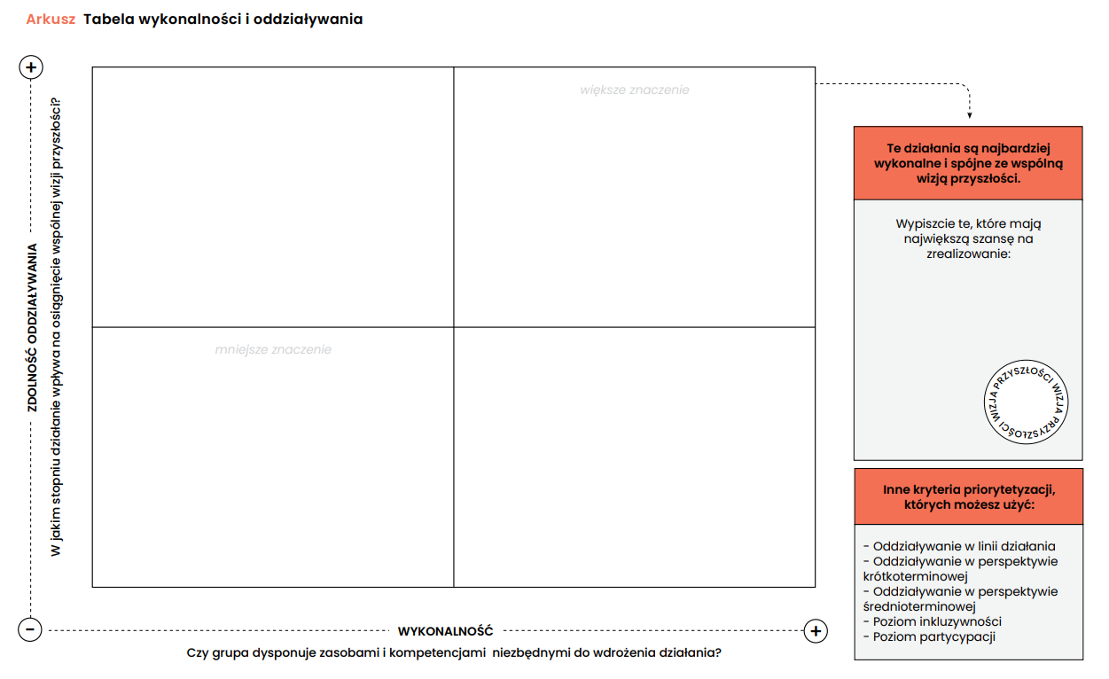
Ocena potencjalnych przedsięwzięć
Inne możliwe kryteria:
Inkluzywność
Innowacyjność

Slide 42
Dziękuję za uwagę
Inga Kawałek

